Slide 1
JPA
Java persistence apI

Slide 2
O que é JPA?
Java Persistence API – JPA é uma coleção de classes e métodos voltados para armazenar persistentemente as vastas quantidades de dados em um banco de dados. Com base no JPA vários Frameworks são desenvolvidos (como o Hibernate) com o objetivo de proporcionar uma interação com um banco de dados relacional, evitando com que o desenvolvedor gaste tempo com o desenvolvimento de códigos voltados para a manipulação dos dados presentes no banco de dados.

Slide 3
O que é Hibernate?
O hibernate é hoje o framework de mapeamento de dados mãos conhecido do mercado.
Sua principal função é abstrair o mapeamento, economizando esforço e preocupações concernentes a tal tarefa. Fazendo assim, o trabalho de conversão de dados em objetos e vice e versa que antes era uma tarefa do programador.

Slide 4
Spring Boot
Utilizando como base o Core do Spring, o Spring Boot trabalha seguindo convenções e configurações padrão para abstrair o máximo possível das configurações necessárias de uma aplicação Spring.
Uma das conversões que o Spring Boot adota é que ele reconhece como componentes da aplicação, todas as classes definidas no mesmo pacote da classe que contém o método MAIN ou em pacotes “abaixo”.

Slide 5
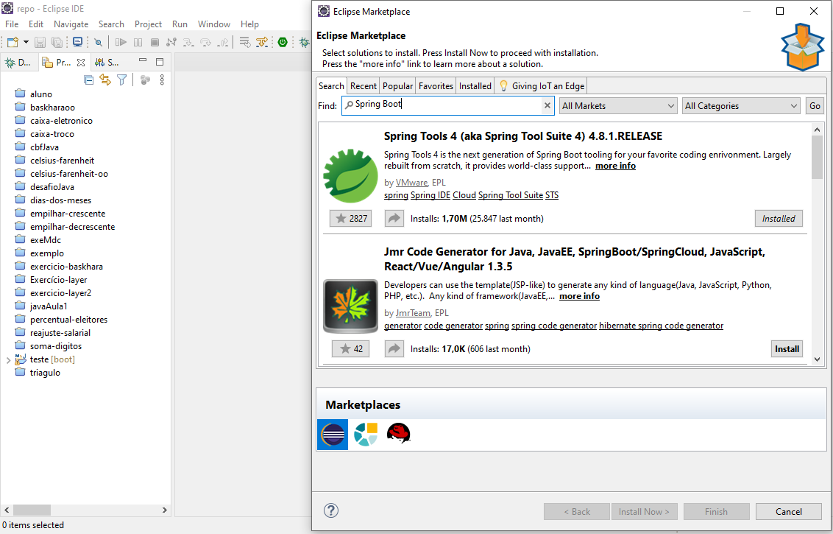
Instalação do Spring Boot
- Para a instalação do Spring Boot, basta ir na aba “Help” e procurar pelo “Eclipse Marketplace”.
- Ao abrir a página da imagem ao lado, escreva Spring Boot no campo de pesquisa e instale a versão mais recente.

Slide 6
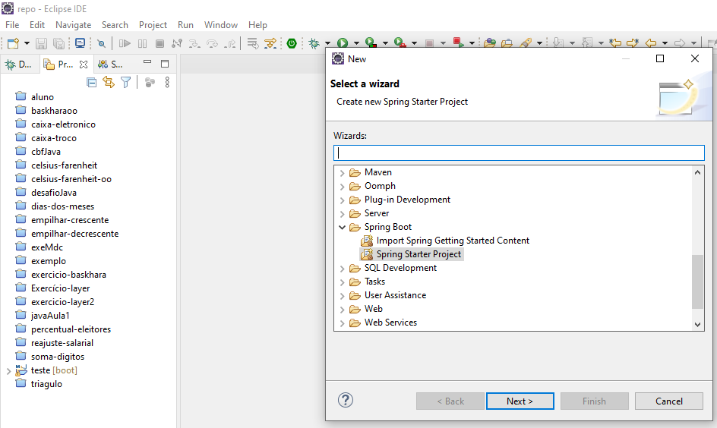
Configurando ambiente Spring Boot
- A criação do projeto Spring Boot é feita como qualquer outro projeto Java, primeiramente acessamos a aba “File” e depois iremos a “New Project”, depois seguimos o esquema da tela.
- Com o ambiente criado, faremos importantes alterações nas propriedades do projeto.

Slide 7
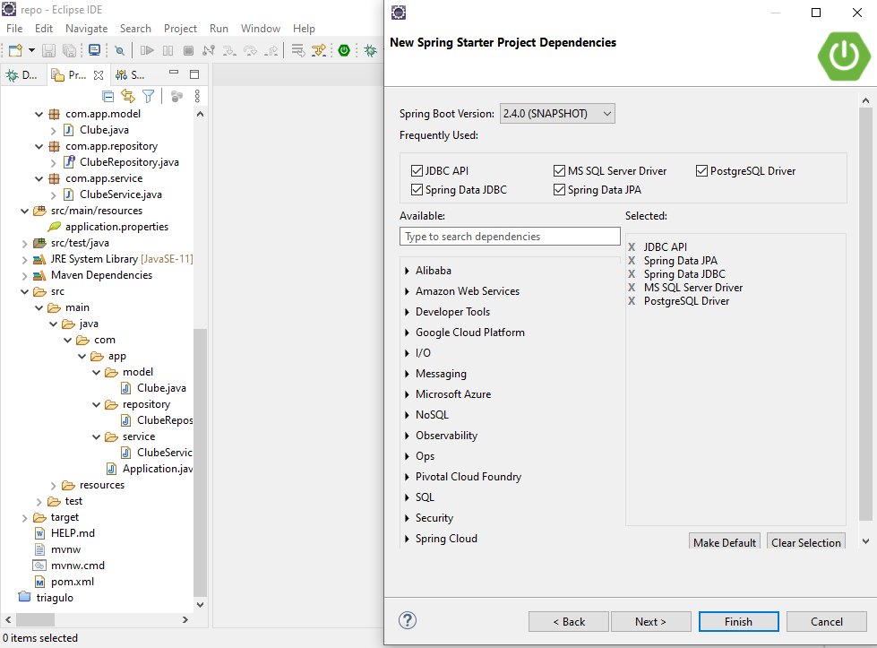
Configurar Spring Boot
Na próxima página, iremos adicionar os campos descritos do lado direito da imagem, caso não encontre, digite os nomes no campo de texto.

Slide 8
BIBLIOGRÁFIA
https://dfilitto.com.br/desenvolvimento/jpa-o-que-e-para-que-serve-como-implementar-um-sistema/

